Slide 1
บทที่ 9
การใช้เมนู และ ไดอะล็อก

Slide 2
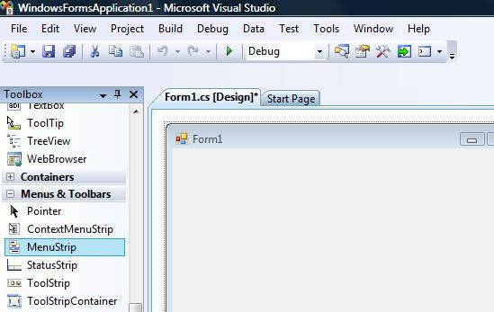
การสร้างเมนู
1. คลิกลากคอนโทรล MenuStrip มาวางในฟอร์ม

Slide 3
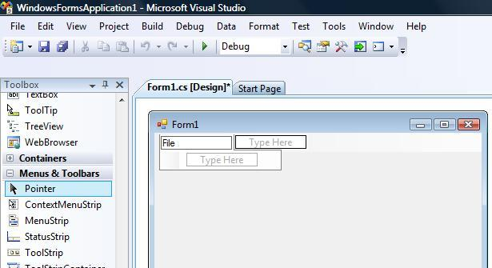
2. พิมพ์ชื่อเมนูหลักและเมนูย่อยตามต้องการ

Slide 4
OpenFileDialog : เปิดไฟล์ที่ต้องการ
Property ที่สำคัญ
FileName เป็นชื่อไฟล์ที่ได้จากการเลือก
Filter เป็นเงื่อนไขในการเลือกไฟล์ เช่น Text File | *.txt | All File | *.* เป็นต้น
DefaultExtension เป็นการระบุรูปแบบของไฟล์ที่เป็น Default
AddExtension เป็นการเพิ่มนามสกุลของไฟล์โดยอัตโนมัติ แค่ระบุชื่อ
InitialDirectory เป็นโฟลเดอร์ที่เริ่มต้นแสดงผล

Slide 5
OpenFileDialog : เปิดไฟล์ที่ต้องการ
Property ที่สำคัญ
MultiSelects สามารถเลือกไฟล์ได้พร้อมกันมากกว่า 1 ไฟล์ หรือไม่
FileNames กรณีที่เลือกมากกว่า 1 ไฟล์ ให้เก็บชื่อไฟล์ต่าง ๆ ไว้ใน Collection FileNames
ShowReadOnly แสดงเช็คบ็อกซ์ ReadOnly หรือไม่
Method ที่สำคัญ
ShowDialog เป็นการแสดงไดอะล็อกให้ผู้ใช้เลือกไฟล์

